Slide 1


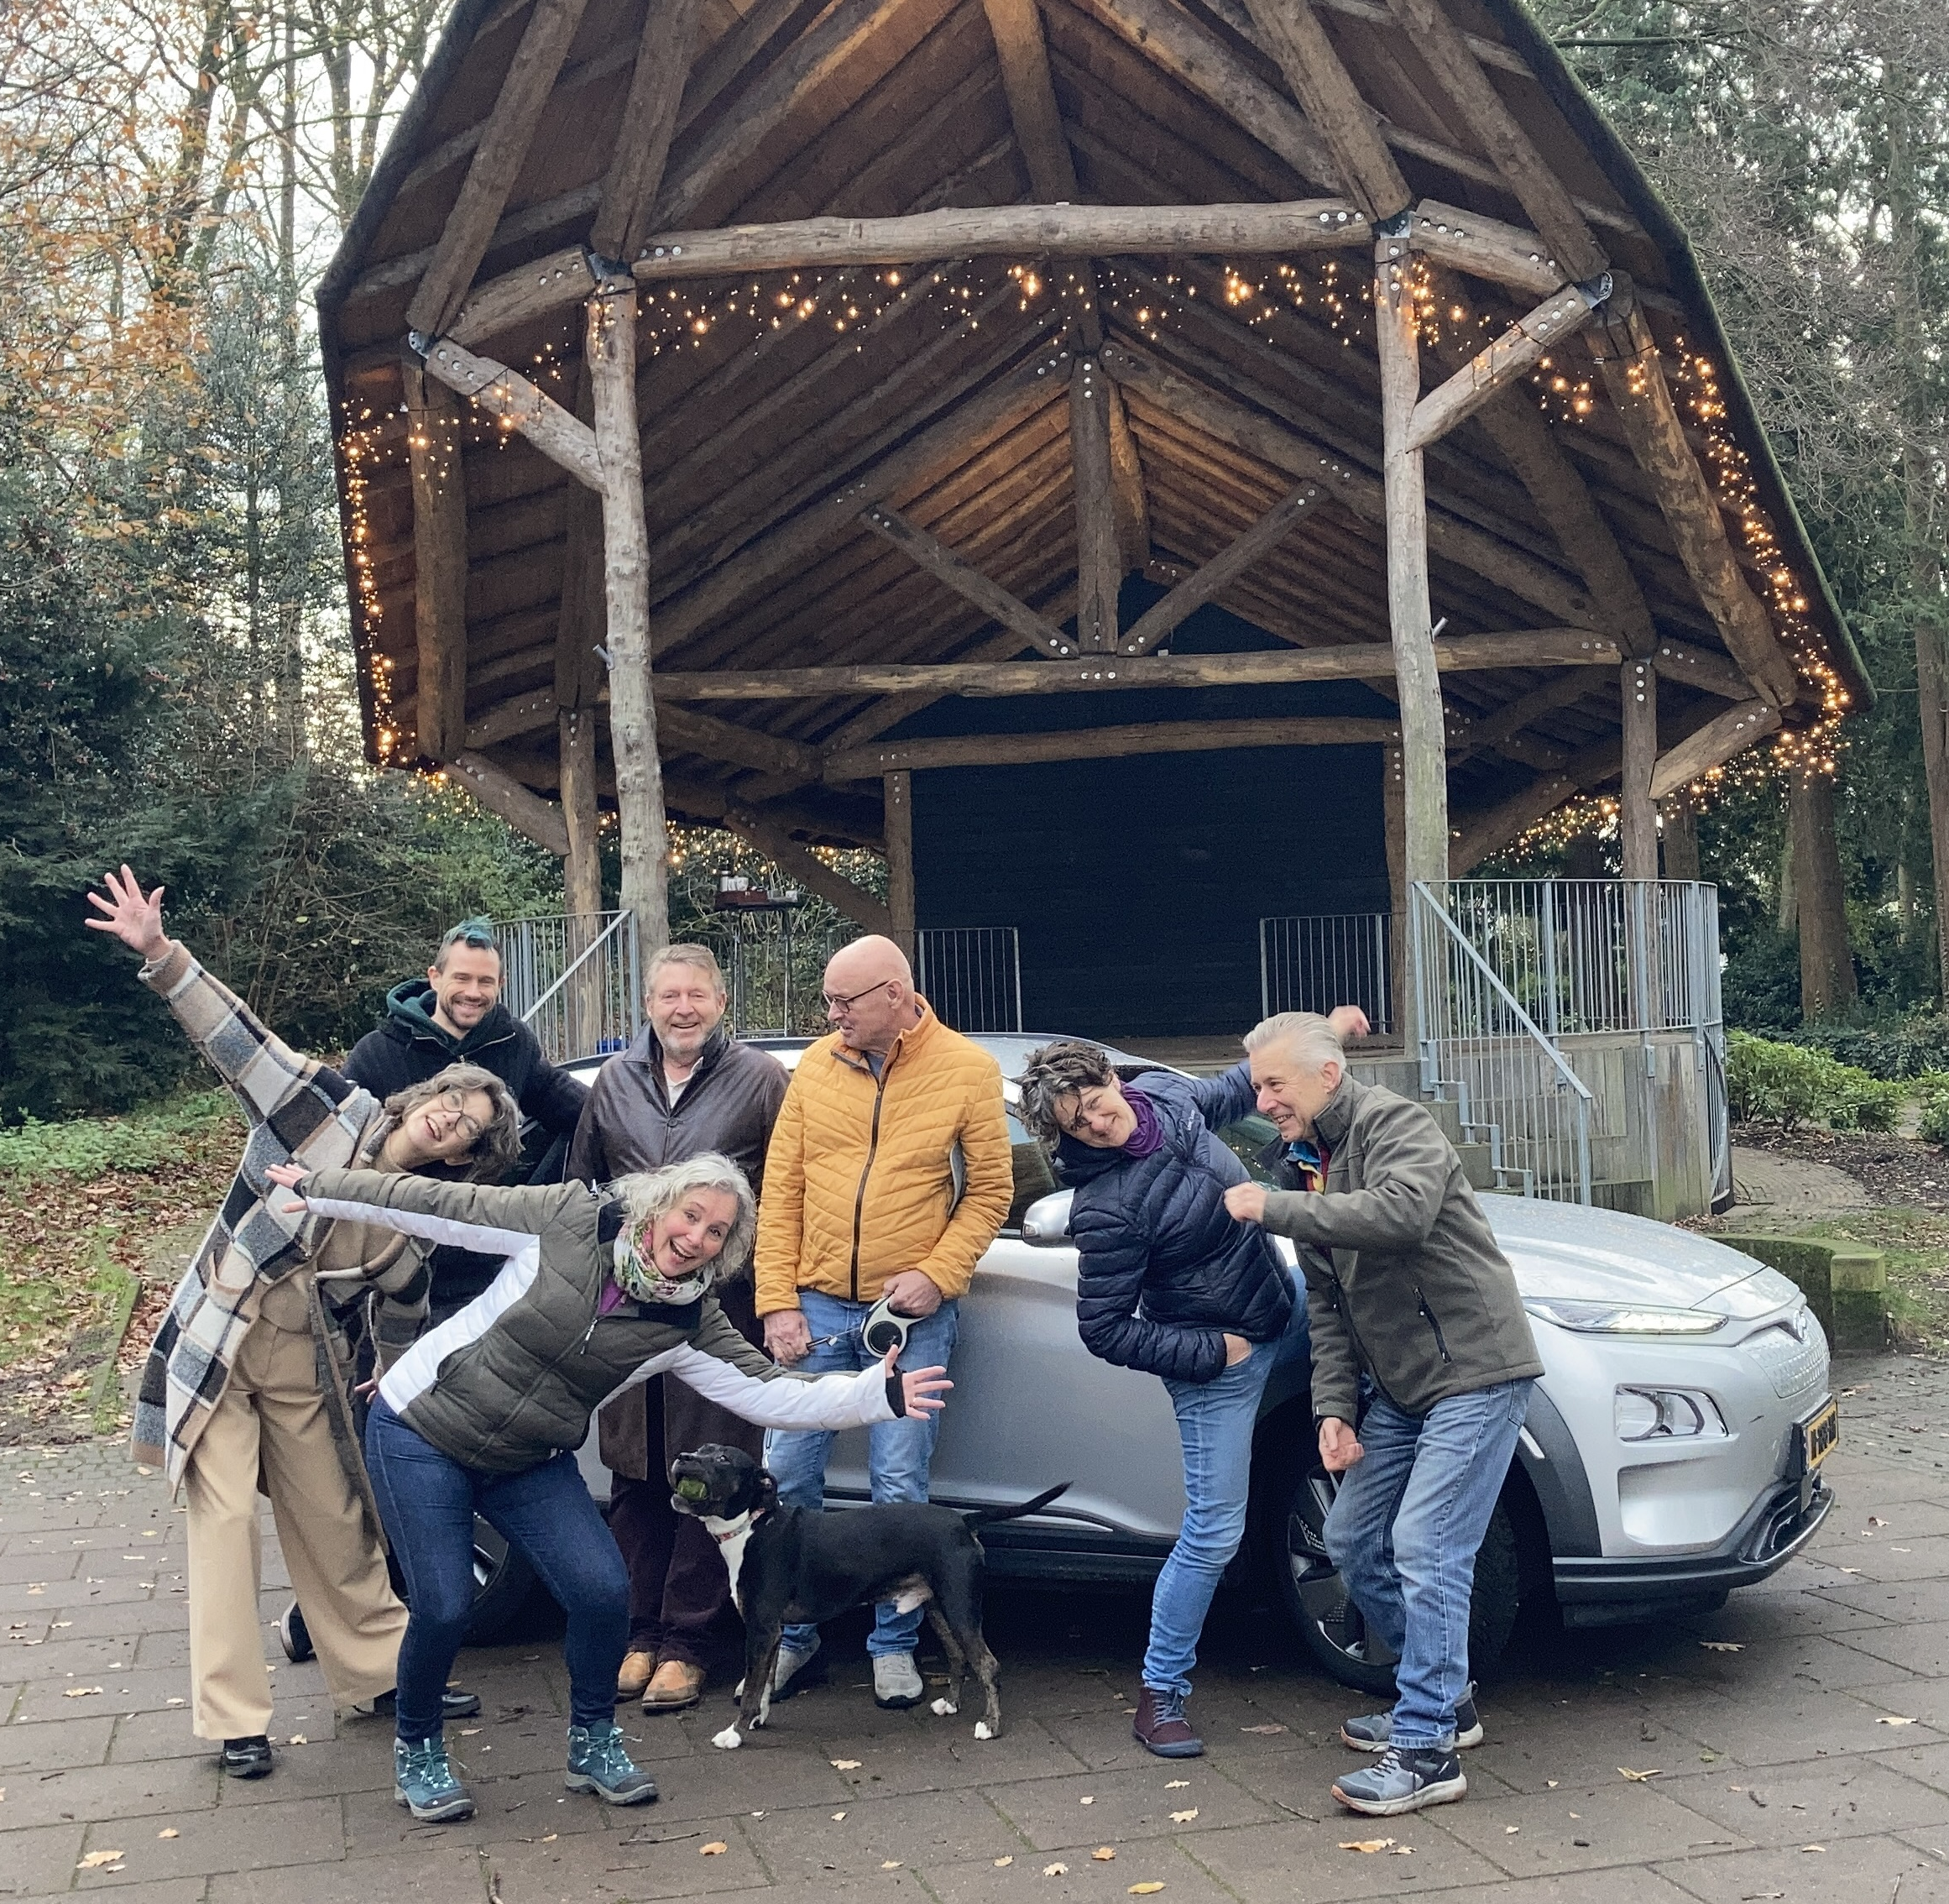
Deelauto’s voor
Spankeren e.o.
Samen Slim Rijden in Spankeren en omgeving

Slide 2
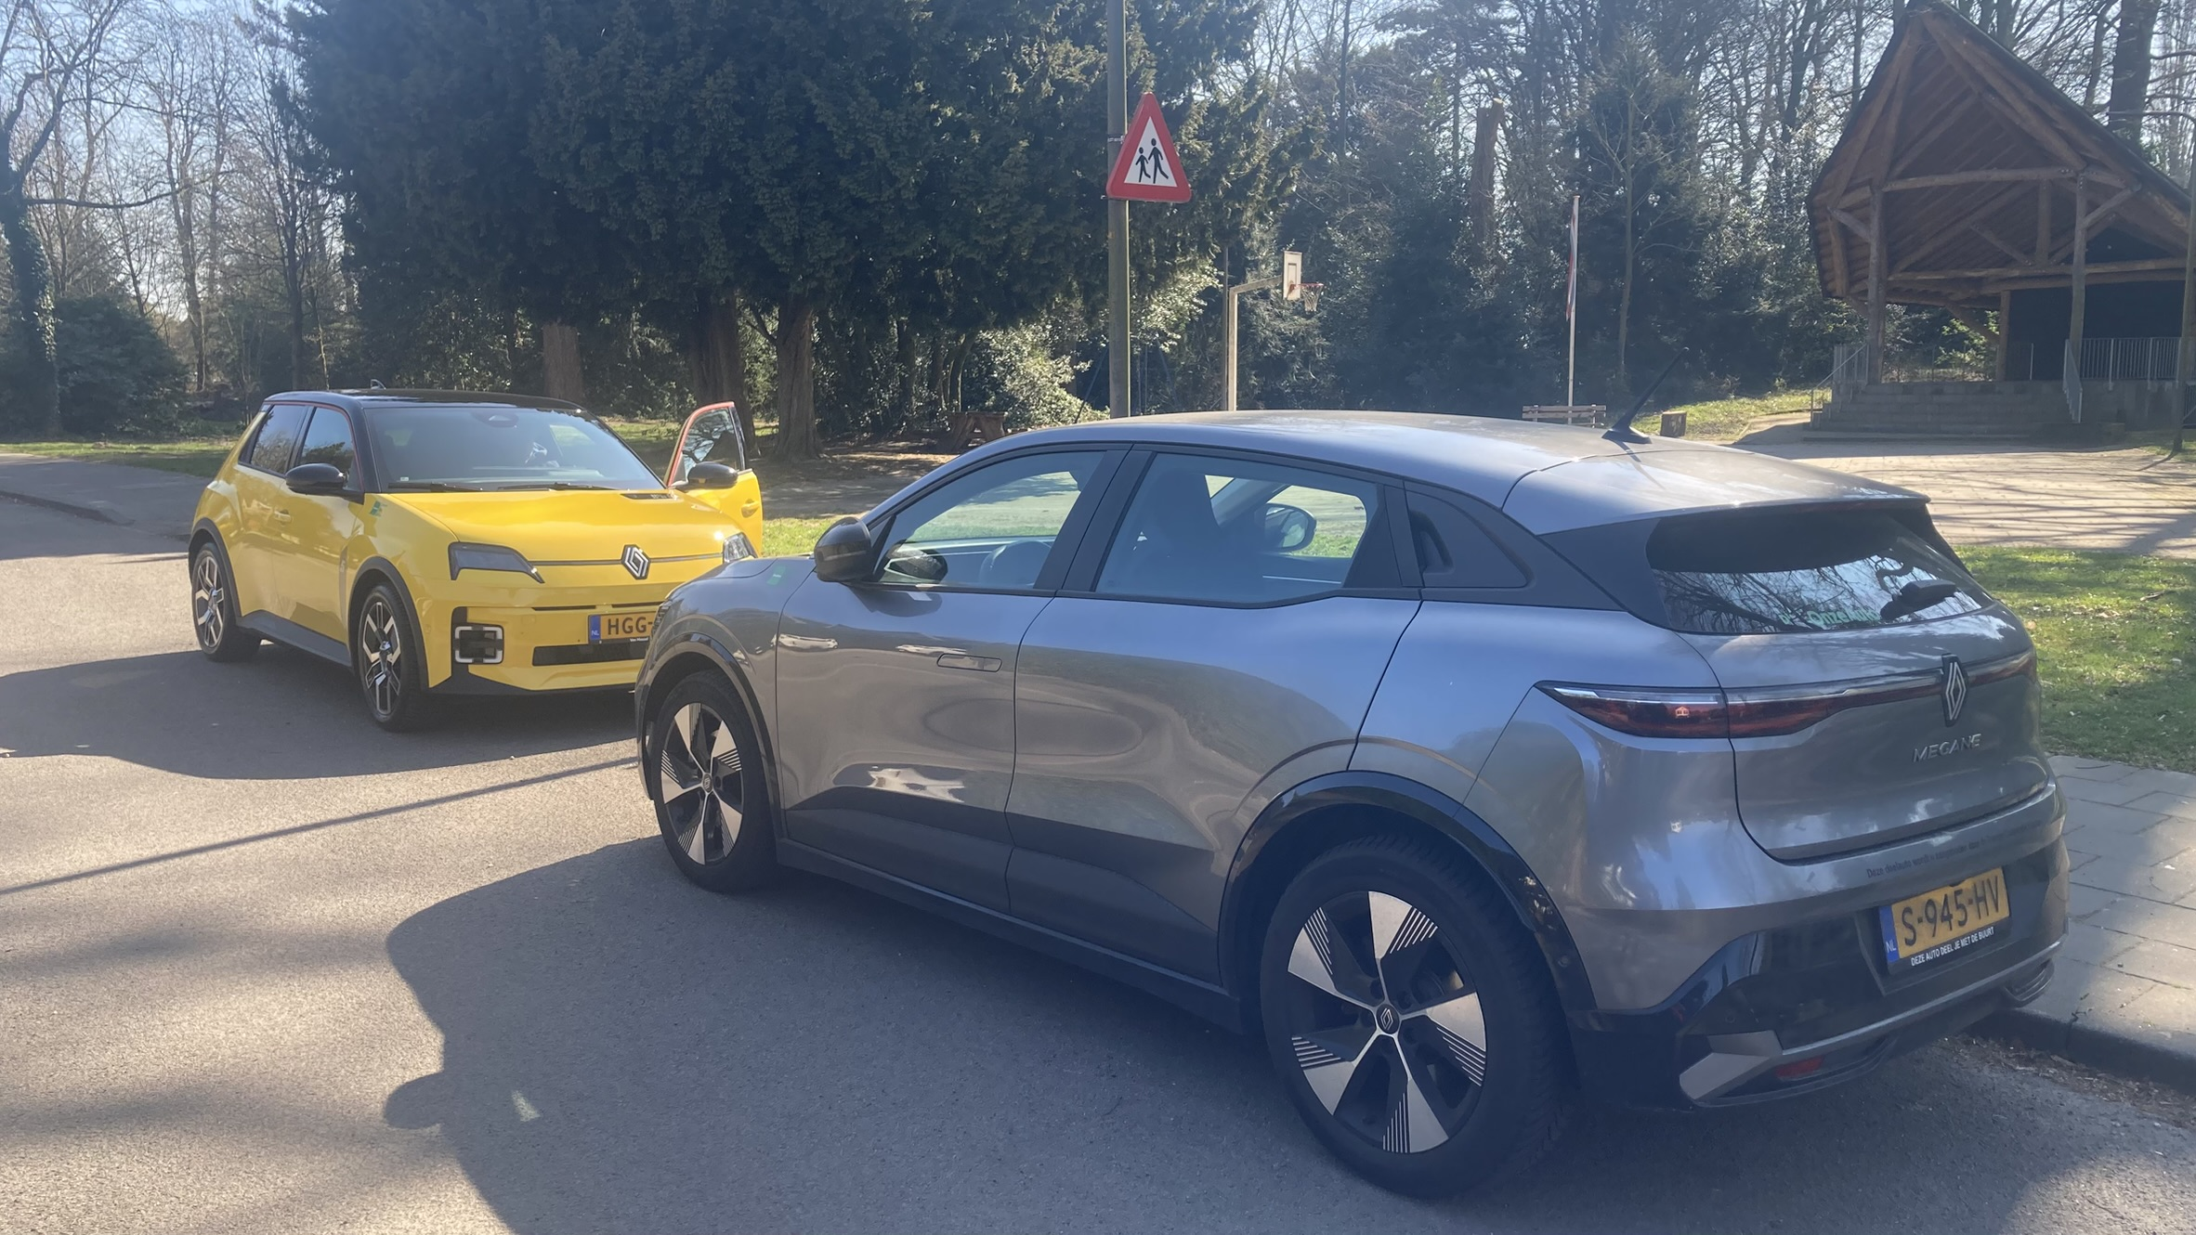
Samen Slim Rijden met elektrische deelauto’s
een initiatief van de energie coöperatie
Ellecom Energie Beheer (EEB)

Slide 3
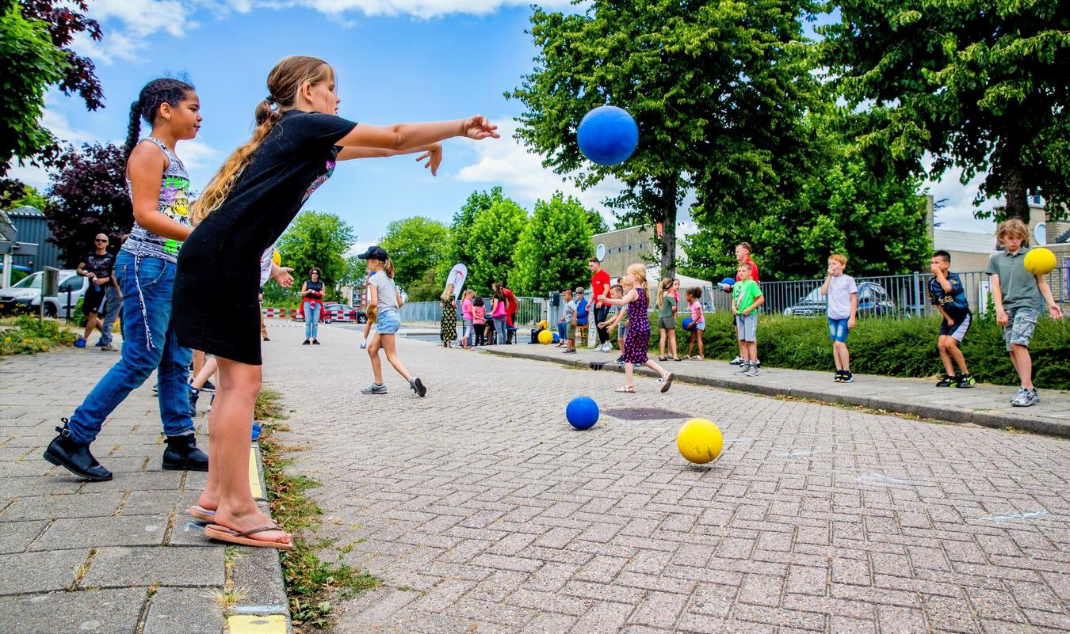
AUTO DELEN
Doel is om elektrisch rijden toegankelijk en betaalbaar te maken zodat kinderen weer kunnen stoepranden

Slide 4
Wij kwamen uit bij OnzeAuto.nl
uitgangspunten
community, je weet met wie je de auto’s deelt
je bent duurzaam onderweg in een nieuwe 100% elektrische auto
geen verborgen kosten, alles inclusief

Slide 5

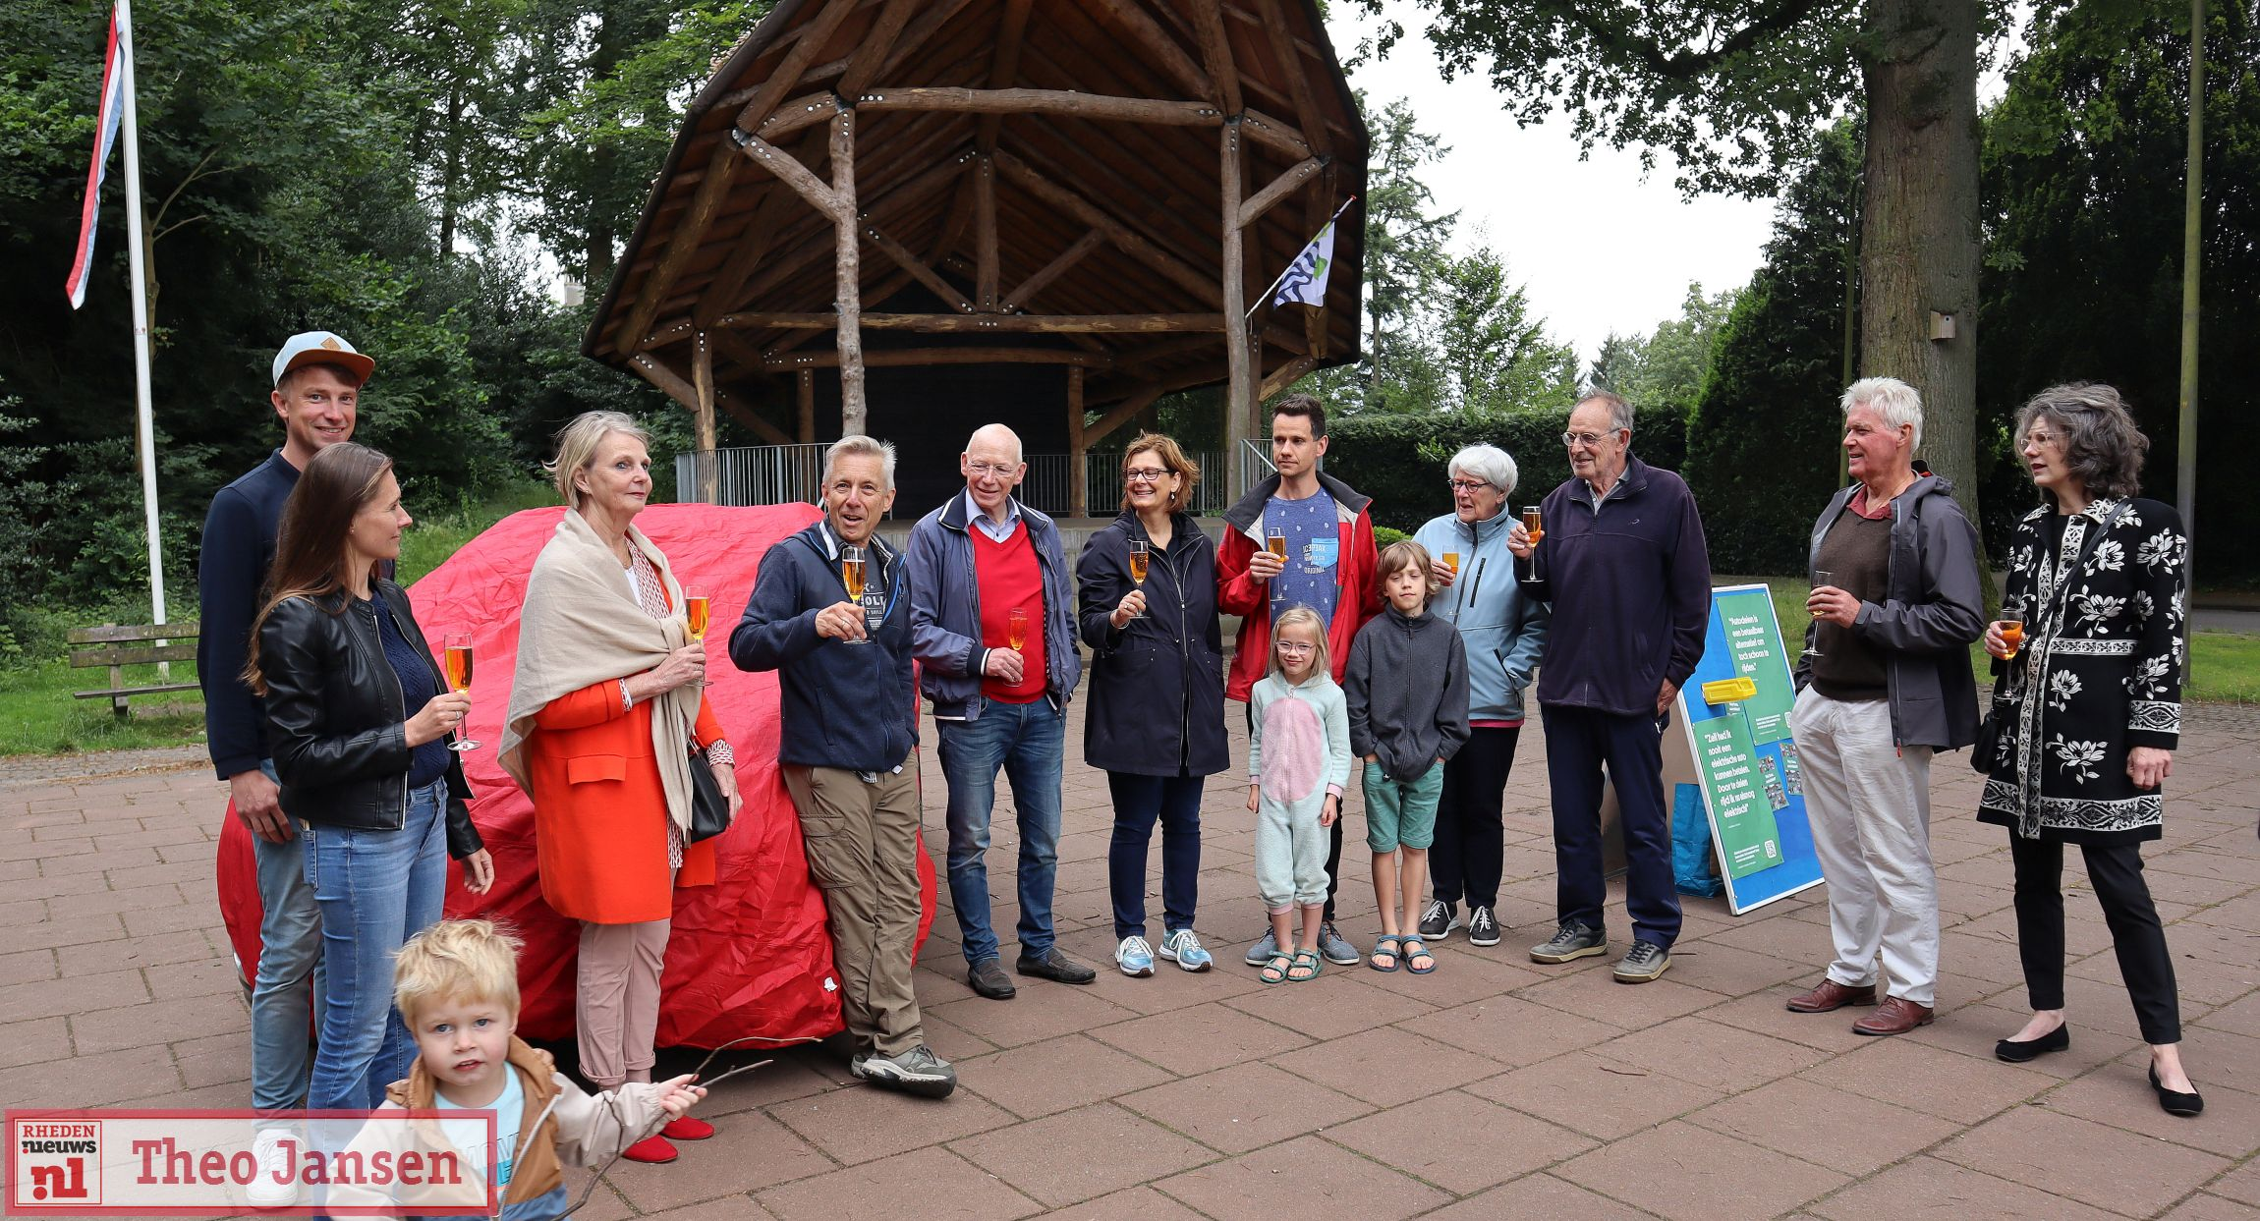
Buurtambassadeurs helpen met de opstart. Je kent de autodelers of leert elkaar kennen.
Community
1
Zo maken we van OnzeAuto, jullie auto
2
Gedeelde verantwoordelijk voor alledaagse dingen (bijv. schoonmaak)
3
Wensen van de groep worden meegenomen (bijv. keuze auto’s).

Slide 6
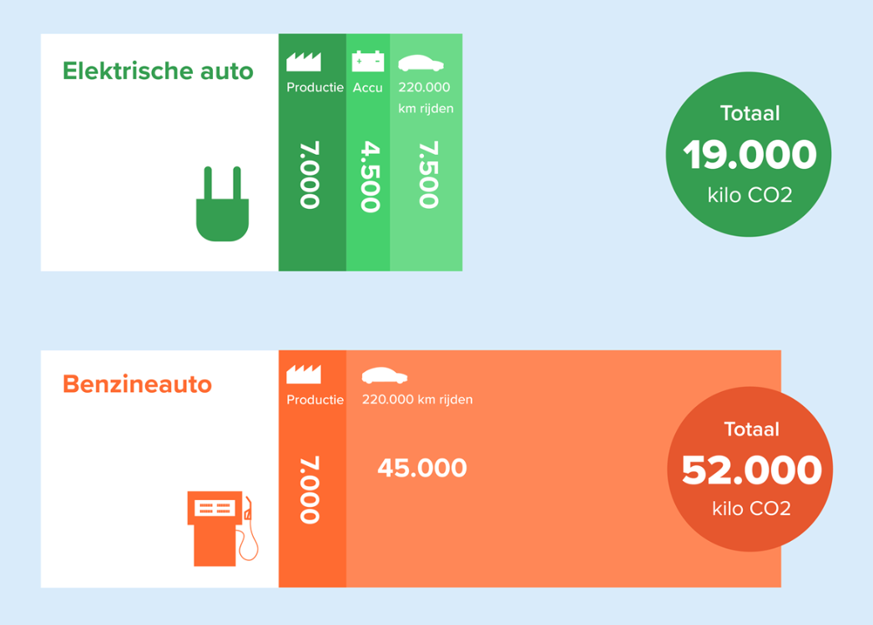
Duurzaam onderweg
Dit is de CO2 besparing
bij het vervangen van
1 brandstof auto
door een elektrische auto.
Een deelauto vervangt
4-8 reguliere auto’s
dus de CO2 besparing
kan oplopen tot
100.000 kilo CO2
Bron: Milieucentraal

Slide 7
Rijden met een rijtegoed
50,- tegoed
Vanaf € 4,35/uur + 0,38/KM
  Rit wordt verrekend met tegoed
  Kilometerkosten: €0,30 - €0,42
  Laadkosten, verzekering, onderhoud en waskosten zijn inbegrepen
  Openstaand rijtegoed tot 7x meenemen
  Deel het tegoed met je huishouden
  Maandelijks €5,- bijdrage
  Reserveringskosten €1,50
  Betaal maximaal 10 van de 24 uur
100,- tegoed
Vanaf € 3,85/uur + 0,36/KM
200,- tegoed
Vanaf € 3,20/uur + 0,32/KM
300,- tegoed
Vanaf € 2,75/uur + 0,30/KM

Slide 8
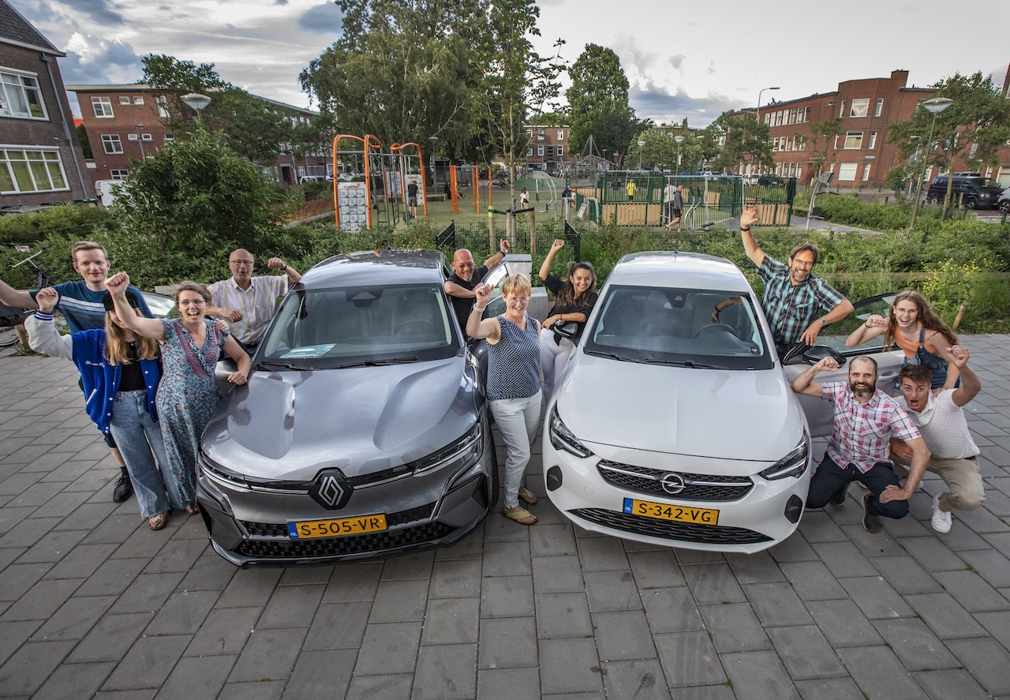
Proefperiode
  6 maanden proefperiode om te smaak van autodelen te pakken te krijgen
  Eventueel gebruikmaken van deelauto’s in Ellecom
  Samen het dorp enthousiast maken
  Startdatum in overleg als een groep buren enthousiast is (voorwaarden kunnen nagestuurd worden)

Slide 9
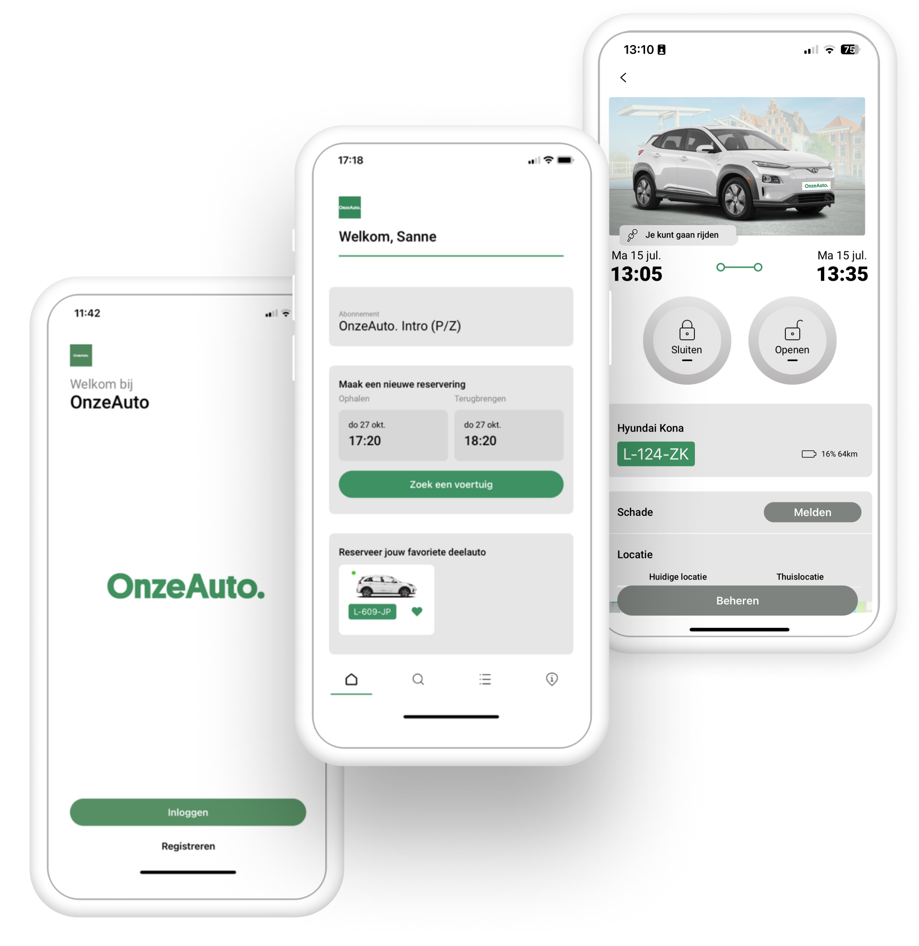
Autodelen doe je met de app
Kies een start- en eindtijd, bekijk welke deelauto beschikbaar is en reserveren maar!
  3 maanden vooruit reserveren
  24/7 noodlijn
  Instructievideo’s
  Communiceer met diegene voor of na jou
Notes:
1. Een handige app voor het dagelijks gebruik
2. 24x7 support per telefonische helpdesk en email (support@onzeauto.com)
3. Voor vertrek moet je schade aangeven. Vertel hier hoe we omgaan met schades en het eigen risico van 400 euro.
Bij elke reservering wordt gevraagd even snel een rondje rondom de auto te lopen voor schade (voor en na). Mocht je iets zien, kun je dat melden. We incasseren nooit zomaar het eigen risico. We bellen altijd even met de persoon ervoor. Mocht je nou toch een keer flink een paal raken, dan is het eigen risico 400 euro. Als de auto niet meer verder kan, kun je direct de mobiliteitsservice belleen.

Slide 10
Goed om te weten
1
2
3
4
Je betaalt maximaal 10 uur per etmaal
Op vakantie met een deelauto kan in overleg
Huisdieren toegestaan als niemand last heeft
Geen verborgen en maandelijkse kosten

Slide 11

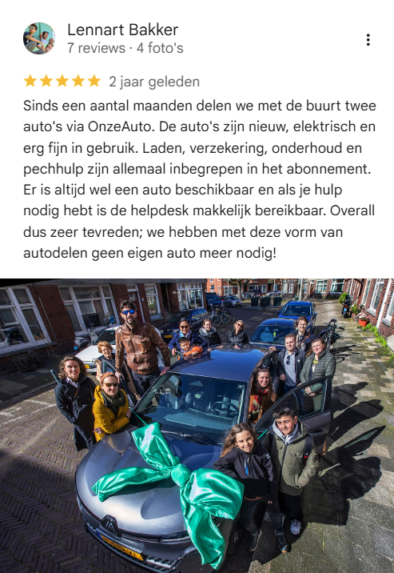
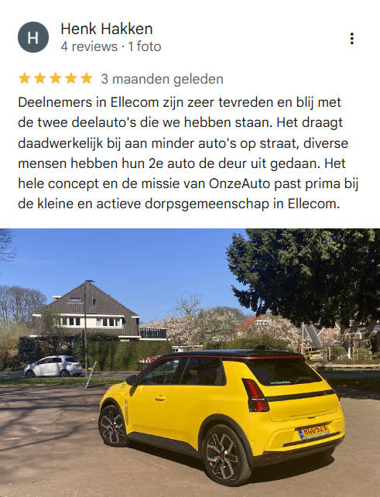
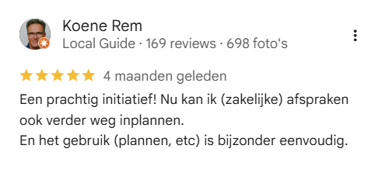
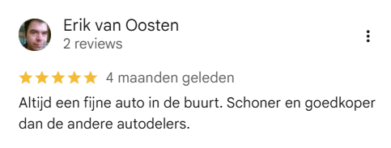
Autodelers aan het woord

Slide 12
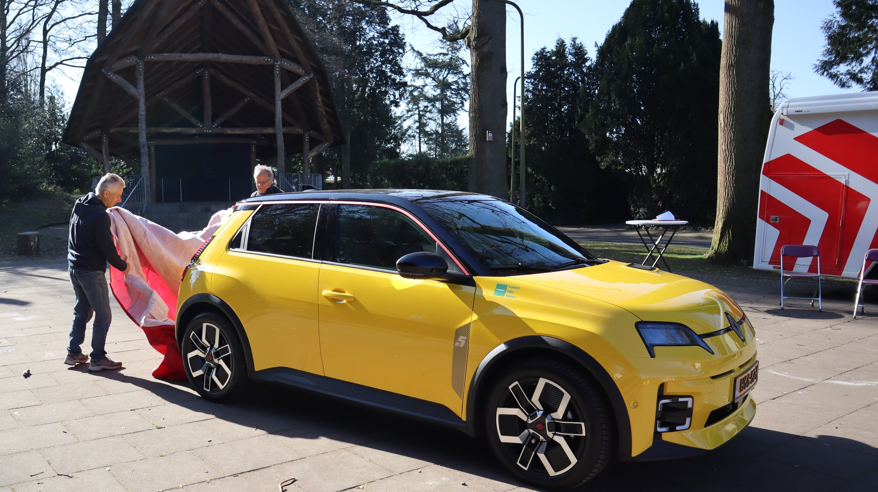
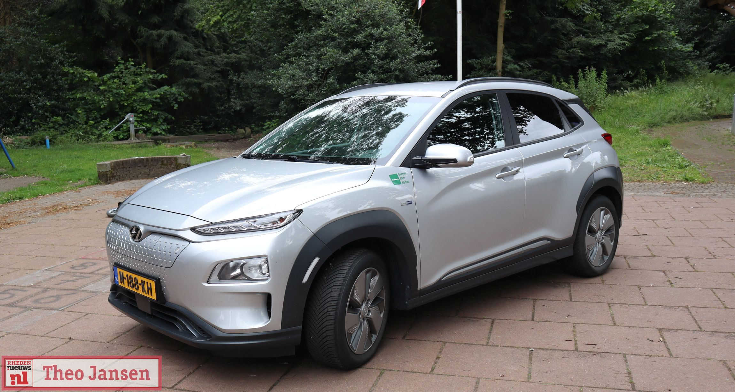
Onze auto’s Ellecom
Hyundai Kona electric
Renault 5 E-Tech

